Slide 1
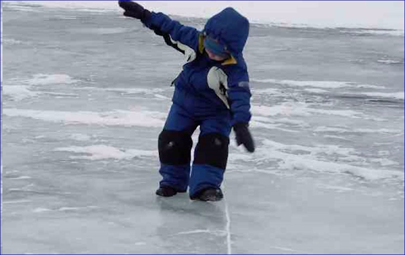
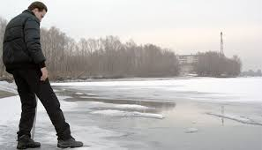
БЕЗОПАСНОСТЬ ЗИМОЙ
ПОВЕДЕНИЕ НА ЛЬДУ
Выходить на тонкий лёд нельзя!
Не пытайся определить прочность льда, наступая на него.
Но если ты оказался на льду, передвигайся мелким, скользящим шагом.
Если лед начал трескаться, немедленно отойди назад, не отрывая ступеней ото льда.
Старайся упасть не на спину, а на бок, не опираясь при этом на руку.
ЕСЛИ ТЫ ПРОВАЛИЛСЯ ПОД ЛЁД
- Постарайся не паниковать.
- Зови на помощь и пытайся самостоятельно выбраться на лёд.
- Раскинь руки широко по кромке льда, чтобы не погрузиться в воду с головой.
- Стараясь не обламывать края полыньи, без резких движений наползай грудью на лёд или накатывайся боком на край.
- Поочередно вытащи ноги на поверхность, затем откатись и ползи в ту сторону, откуда пришёл.
- Как можно скорее доберись до теплого помещения.
ЕСЛИ ТВОЙ ДРУГ ПОПАЛ В ЛЕДЯНУЮ ЛОВУШКУ
-Немедленно позови взрослых на помощь, помни, что максимальное время нахождения человека в холодной воде не более 15 минут
Если никого нет рядом, то направляйся к нему ползком, широко раскидывая руки
-Если есть возможность подложи под себя фанеру, доску, лыжи, протяни ремни или шарф
-Подав подручное средство, вытащи друга на лед, и ползком двигайтесь назад от опасной зоны.
Единый телефон
СПАСЕНИЯ- 112

